Slide 1
ГОО ВПО ДОНЕЦКИЙ НАЦИОНАЛЬНЫЙ МЕДИЦИНСКИЙ УНИВЕРСИТЕТ ИМ.М.ГОРЬКОГО
Кафедра анестезиологии, интенсивной терапии,
медицины неотложных состояний ФИПО
Анализ ошибок
при переводе больных
в отделение
интенсивной терапии
по линии РЦЭМП и МК
доц. Коваленко В.Л.

Slide 2
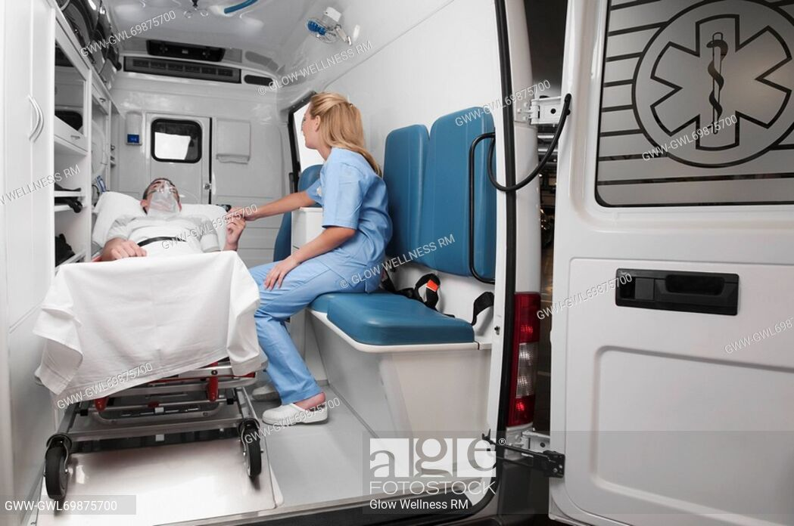
В настоящее время вопросам транспортировки пациентов в критическом состоянии уделяется все большее внимание. Необходимость в данном виде квалифицированной помощи за счет увеличения количества «проблемных» для первичного уровня оказания медицинской помощи увеличивается с каждым днем.
Заложниками сложившейся ситуации, становятся врачи анестезиологи, осуществляющие такой вид помощи. Мы должны признать существование «эпидемии ошибок» как важной причины неблагоприятных исходов и стремиться
к повышению профиля безопасности наших пациентов и улучшению
благоприятных исходов.

Slide 3
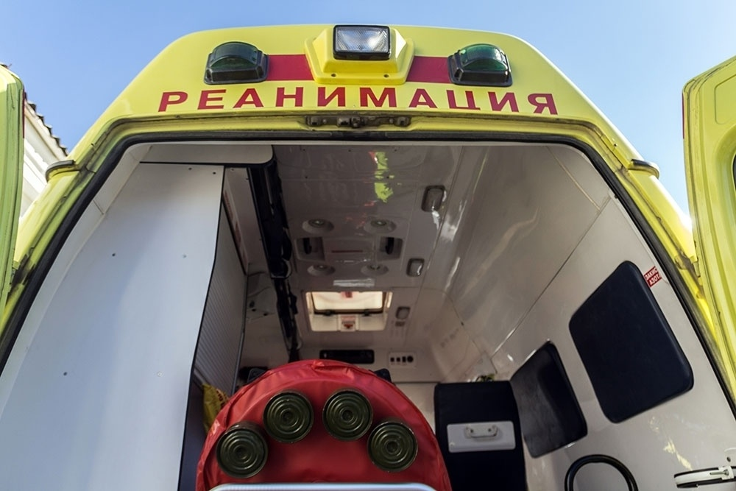
Транспортировка, всегда является дополнительной нагрузкой, может привести к ухудшению состояния больных. Успешность и безопасность транспортировки во многом зависит от конкретных условий (медицинского и немедицинского характера) в которых она осуществляется, а так же от соблюдения медицинским персоналом системы правил. Пациент в критическом состоянии наиболее уязвим в отношении развития различных осложнений в силу имеющихся органно-системных расстройств и высокой агрессивности лечения.

Slide 4
Нетранспортабельность - это прогностически неблагоприятное состояние, при котором во время транспортировки у больного могут развиться (или усугубиться) жизнеопасные осложнения, вплоть до наступления смерти.
В настоящее время все чаще пересматриваются вопросы нетранспортабельности, и по мере развития новых технологий и оснащения транспортных средств новым оборудованием, абсолютные противопоказания становятся относительными.

Slide 5
Независимо от вида транспортировки следует решить следующие вопросы:
1. Почему необходима транспортировка – определить цель, которую хотят достичь транспортируя больного;
2. Кто должен транспортироваться – выставить показания для транспортировки;
3. Кто может быть транспортирован – учесть противопоказания к транспортировке;
4. Куда должен быть транспортирован пациент – в какое подразделение или учреждение;
5. Кем должен быть транспортирован пациент – каким персоналом;
6. Чем должен быть транспортирован пациент – каким транспортом;
7. Как должен быть транспортирован пациент – какое требуется
оснащение и мониторинг.

Slide 6
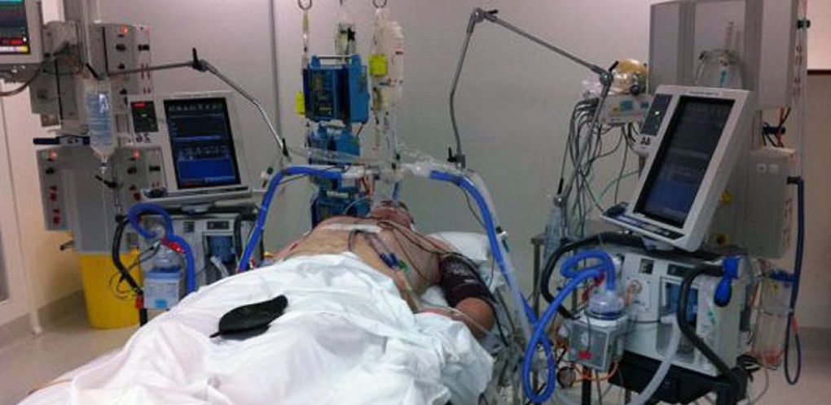
Нецелесообразен перевод:
из отделения интенсивной терапии в отделение интенсивной терапии при отсутствии необходимости в дополнительных методах диагностики и лечения в стационаре более высокого уровня;

Slide 7
больных с хроническими формами заболевания,
тем более инкурабельных больных,
в силу того, что основная цель реанимации это - выздоровление пациента;

Slide 8
по категорическому настоянию родственников,
по принципу «а там будет лучше»,
тем более, по настоянию врачей, по принципу «у нас ничего нет»;

Slide 9
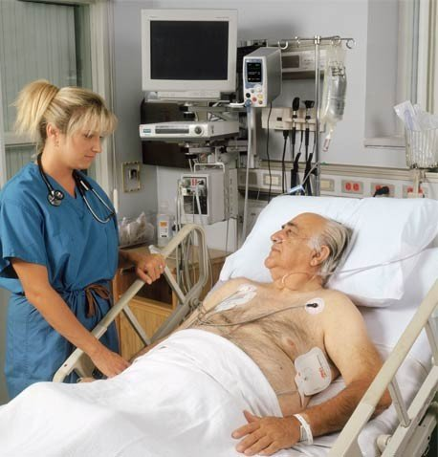
в первые сутки послеоперационного периода,
для обеспечения прежде всего безопасности пациента;

Slide 10
при продолжающемся кровотечении
из известного источника и при нестабильном гемостазе;

Slide 11
больных с нестабильной гемодинамикой,
и при коррекции её высокими дозами вазопрессоров;

Slide 12
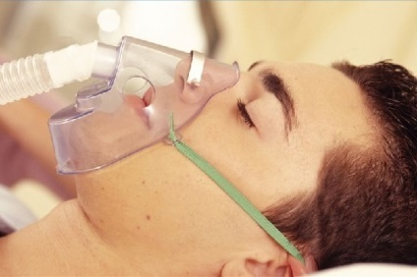
больных с гипоксией (Sat O2 при ингаляции O2 < 80%)
при паренхиматозном поражении легких.

Slide 13
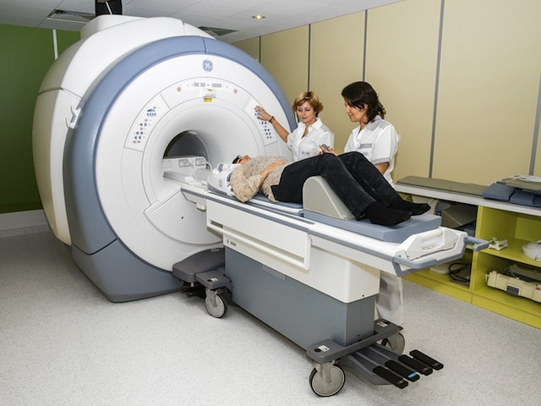
Для сокращения времени диагностики и начала лечения, должна быть преемственность и согласованность при транспортировке для выполнения дополнительных методов обследования (КТ, МРТ) до госпитализации в переводимый стационар.

Slide 14
Во всех случаях перевода и транспортировки должен быть
врачебный, а значит целесообразный подход!

